Slide 1
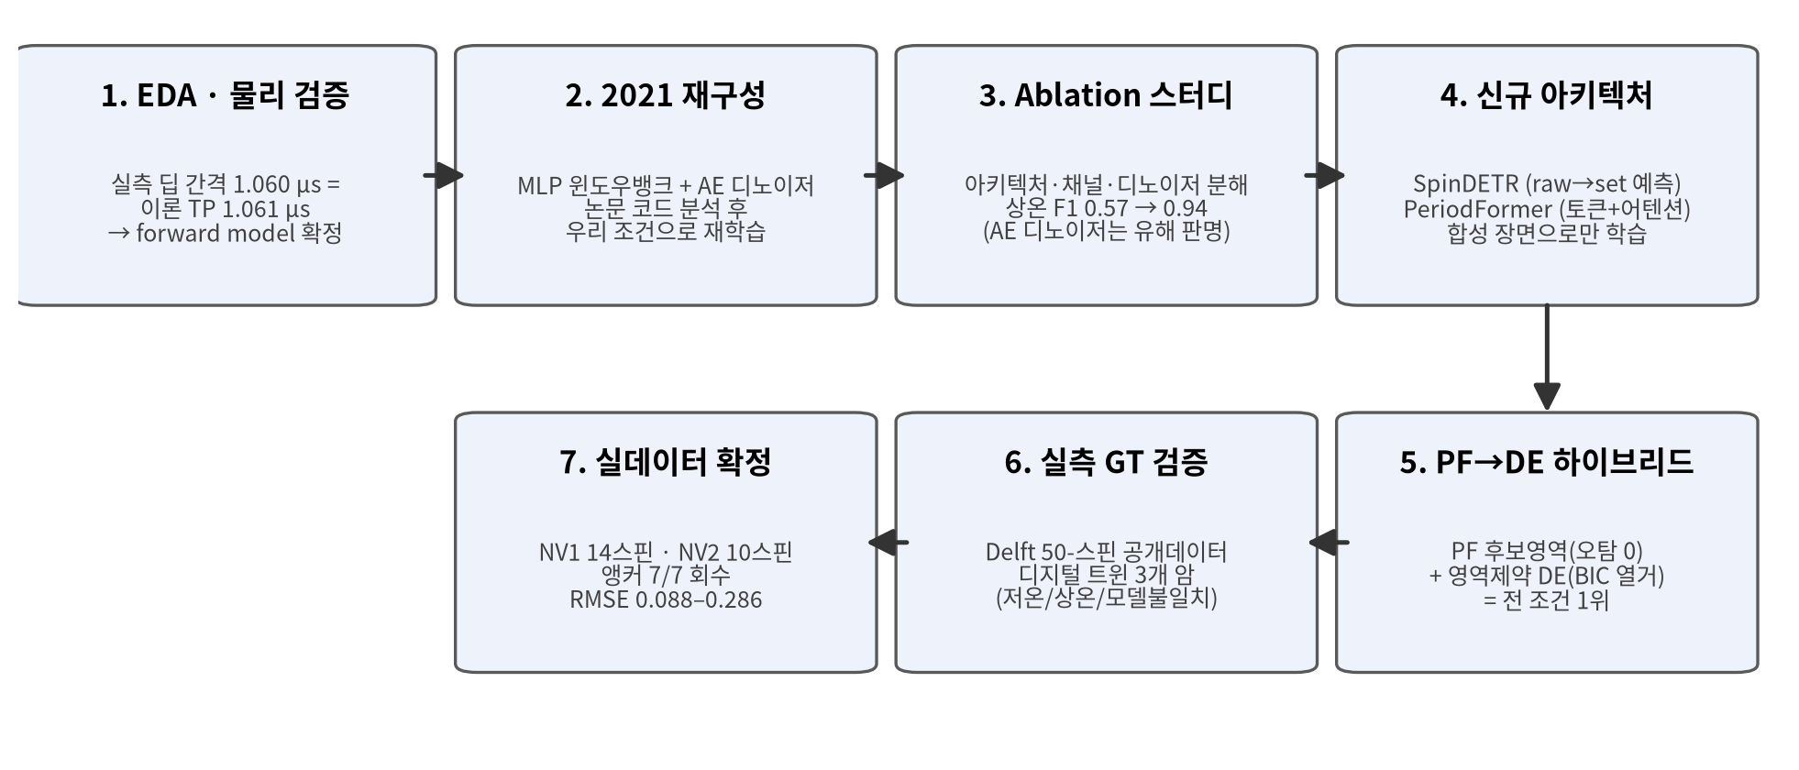
무엇을 했는가: 7단계 요약
물리 검증 → 2021 재구성 → ablation → 신규 모델 → 하이브리드 → 실측 GT 검증 → 실데이터 확정
▶ 모든 주장 뒤에 검증 단계를 붙였다 — 마지막엔 정답을 아는 실측 스핀 환경으로 확인
• 모든 학습은 forward model 합성 데이터만 사용 — 실험 데이터와 실측 배스는 테스트 전용 (누수 없음)
• 각 단계의 산출물이 다음 단계의 근거가 되는 구조: 예) ablation의 발견(AE 유해, joint-N 유효)이 신규 모델 설계로 이어짐

Slide 2
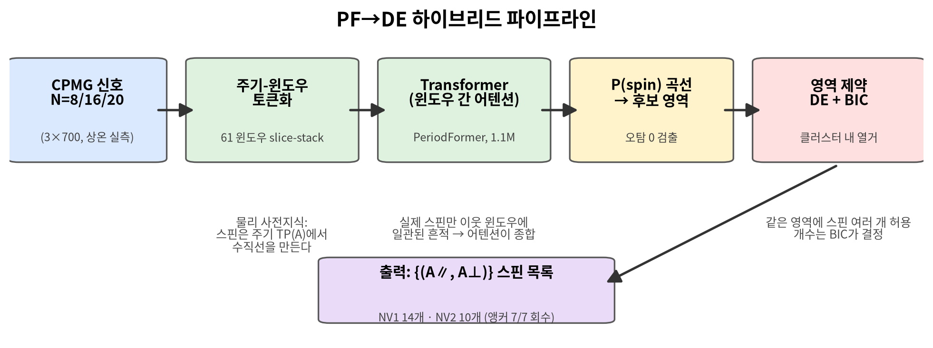
제안 모델: PF→DE 하이브리드
상온 NV CPMG에서 ¹³C 핵스핀 (A∥, A⊥) 자동 추출
▶ 어디에 있나(신경망 검출)와 몇 개·얼마나 강한가(물리 피팅)를 분리하니 둘 다 잘하게 됐다
• 1단 PeriodFormer: 후보 주기마다 접은 slice-stack을 토큰으로 임베딩 — 물리 사전지식 유지, 윈도우 간 어텐션으로 실제 스핀만 통과 (오탐 0)
• 2단 영역 제약 DE: PF가 좁힌 영역 안에서만 스핀을 순차 추가(BIC) — 한 클러스터의 다중 스핀까지 열거
• 학습은 forward model(Eq.1–3) 합성 데이터만 사용 · 실험 데이터와 실측 배스는 테스트 전용

Slide 3
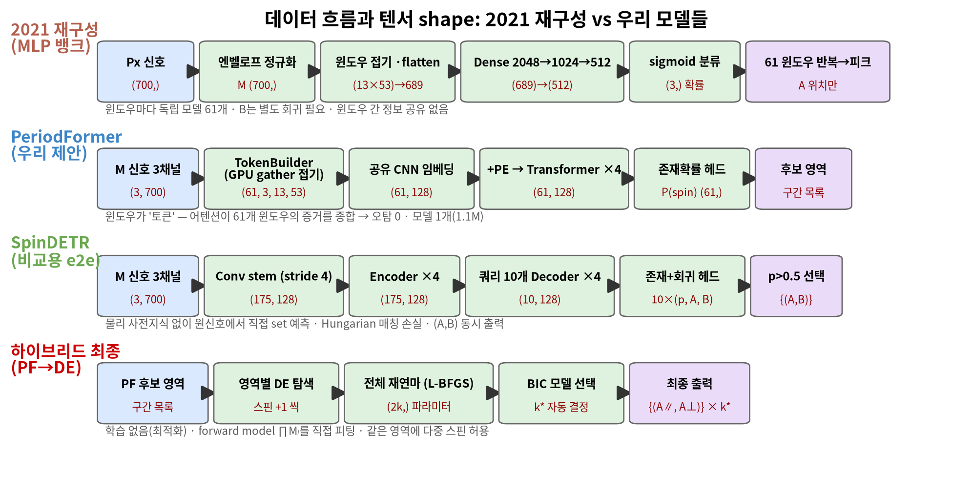
모델 내부: 데이터가 어떻게 흘러 무엇이 되는가
블록 위 = 연산, 붉은 글씨 = 텐서 shape · 입력(파랑) → 연산(초록) → 출력(보라)
▶ 모델 간 본질적 차이는 정보가 어디서 합쳐지는가 — 2021은 끝까지 안 합치고, 우리는 어텐션에서 합친다
• 2021 재구성: 윈도우마다 flatten→MLP 61회 반복, A 위치만 출력 · 우리(PF): 61 윈도우를 한 텐서(61×3×13×53)로 접어 어텐션이 한 번에 종합
• 최종 출력 형태의 차이: 뱅크=확률 곡선(후처리 필요) / SpinDETR=(A,B) 직접 / 하이브리드=BIC로 개수까지 자동 결정된 {(A∥,A⊥)}

Slide 4
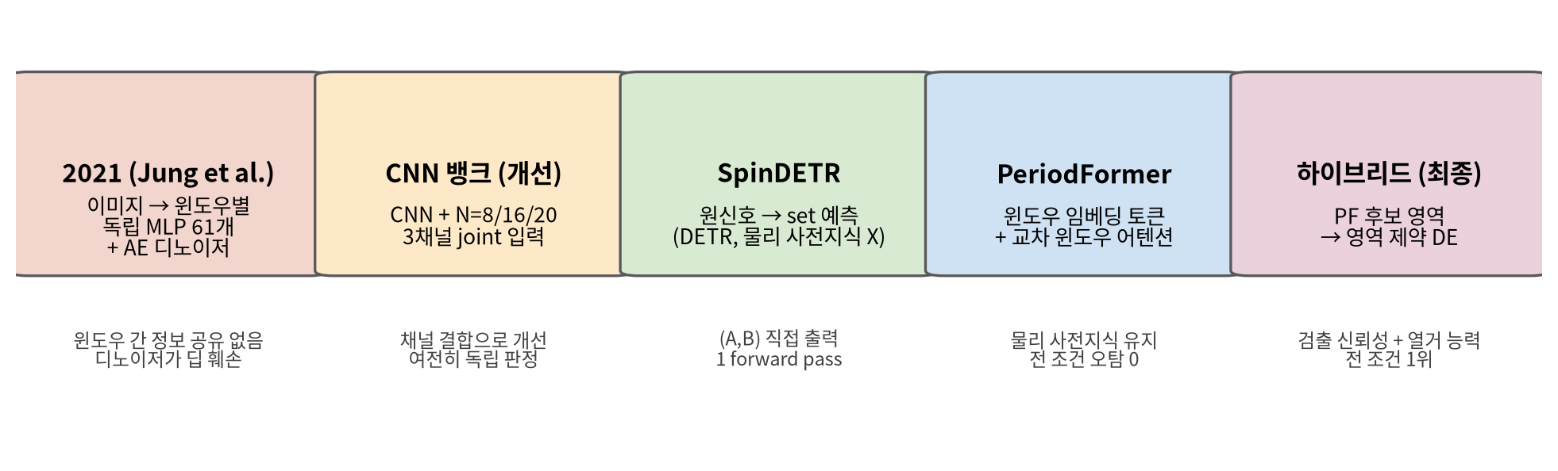
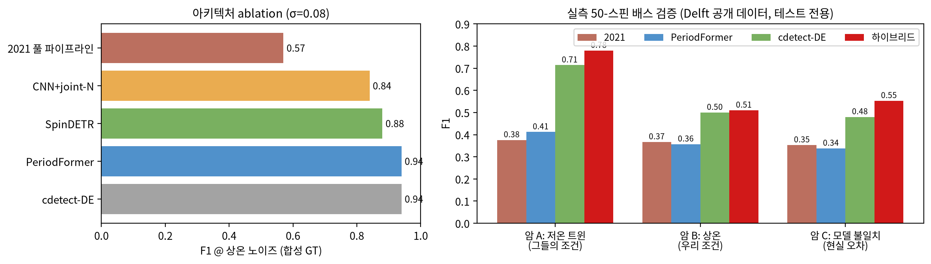
아키텍처 비교: 2021 → 하이브리드
같은 조건·같은 합성 GT에서 재학습해 공정 비교 (ablation)
▶ 상온 조건에서 2021 F1 0.57 → 제안 0.94 — 향상분이 어느 설계에서 왔는지 숫자로 분리했다
• 상온 노이즈에서 2021 F1 0.57 → 하이브리드 계열 0.94 · 기여 분해: CNN(+0.14), joint-N(+0.07), 토큰-어텐션(+0.10)

Slide 5
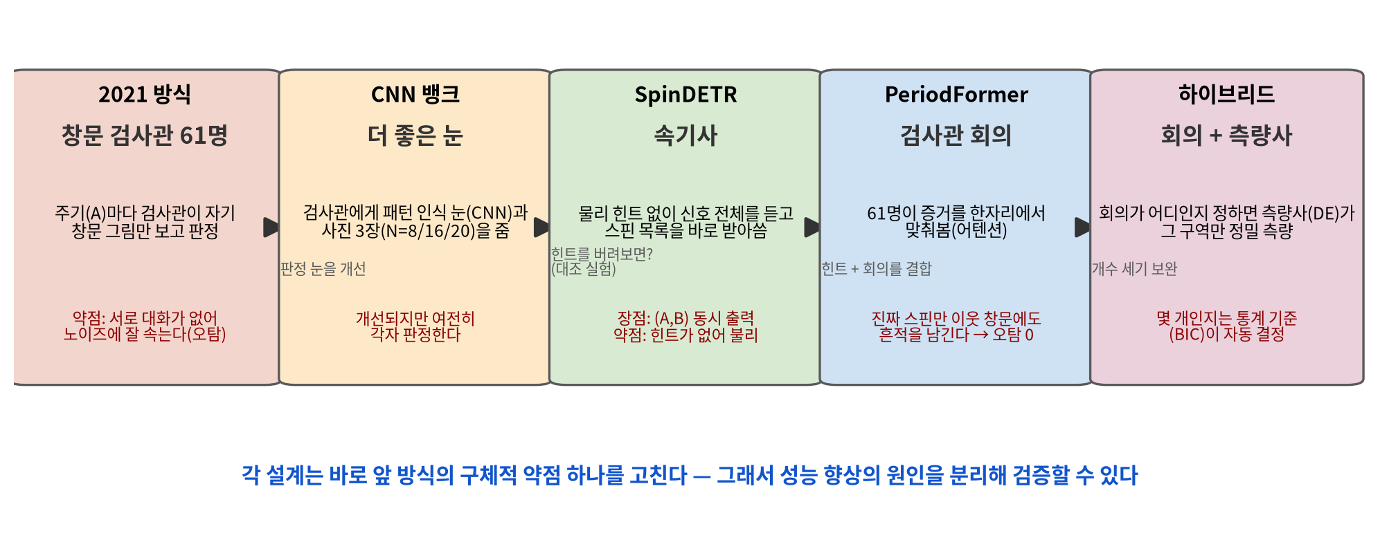
비유로 이해하는 다섯 설계
딥러닝을 몰라도 되는 설명 — 각 방법이 무엇을 하고, 왜 그렇게 바꿨는가
▶ 설계 변경은 취향이 아니라 진단이다 — 앞 방법이 실패하는 지점을 하나씩 고쳤다
• 왜 회의(어텐션)가 결정적인가: 상온 노이즈는 한 창문에서는 스핀처럼 보일 수 있지만, 이웃 창문들과 대조하면 들통난다 — 그래서 PeriodFormer의 오탐이 0이 된다
• 왜 측량사(물리 피팅)가 필요한가: 회의는 이 근처에 있다까지만 안다 — 한 구역에 몇 개가 겹쳐 있는지는 물리 공식을 데이터에 맞춰봐야(BIC) 알 수 있다

Slide 6
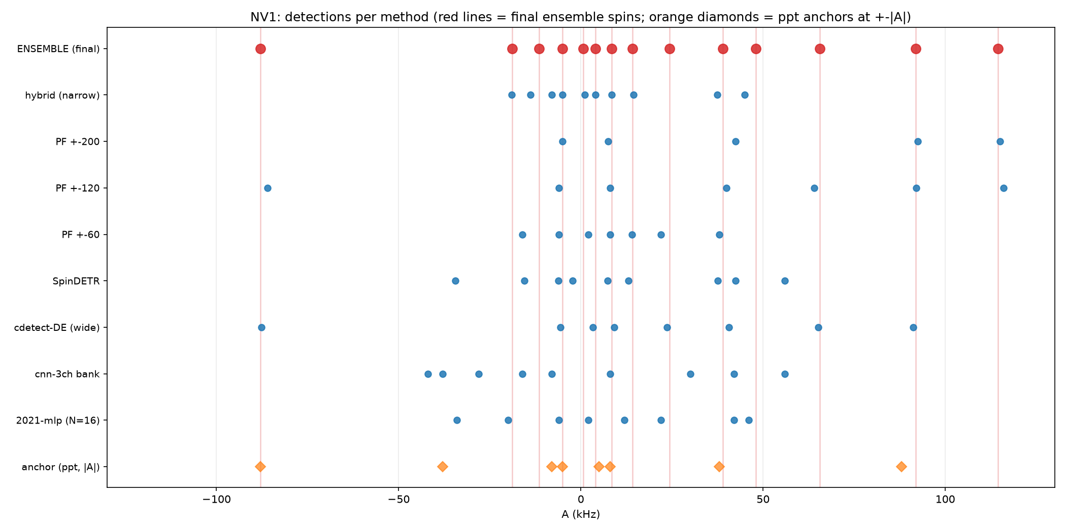
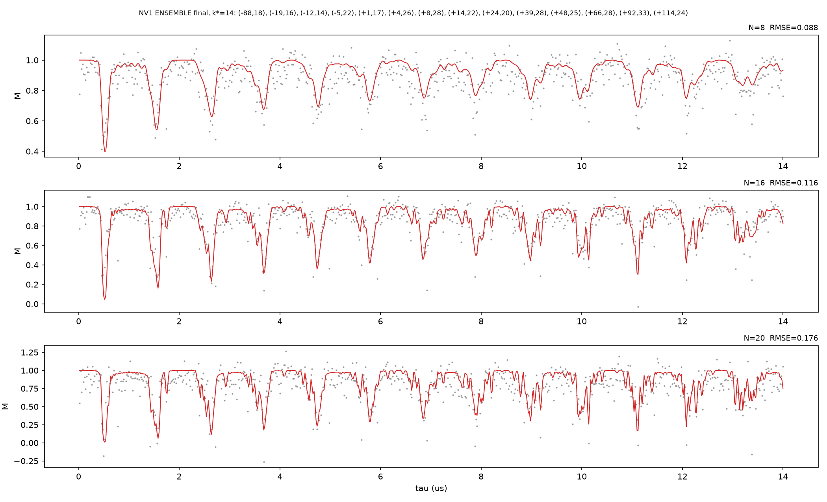
검증: 3중 근거
① 합성 GT ② 실측 50-스핀 디지털 트윈(공개 데이터·테스트 전용) ③ 실데이터 교차 수렴
▶ 정답을 아는 실제 스핀 환경(Delft 공개 데이터)에서 저온·상온·오차주입 전 조건 1위
• 실측 50-스핀 배스(같은 NV 계보, 4TU 공개)에서 하이브리드가 전 조건 1위 — 저온 F1 0.78 / 상온 0.51 / 모델 불일치 0.55 (2021: 0.38/0.37/0.35)
• 왼쪽: 9개 알고리즘의 NV1 검출이 최종 14스핀(빨간선)에 계단식 수렴 · ppt 앵커 7/7 회수
• 오른쪽: 최종 14스핀 forward-model이 3개 채널 실데이터를 동시 재현 (RMSE 0.088/0.116/0.176)

Slide 7
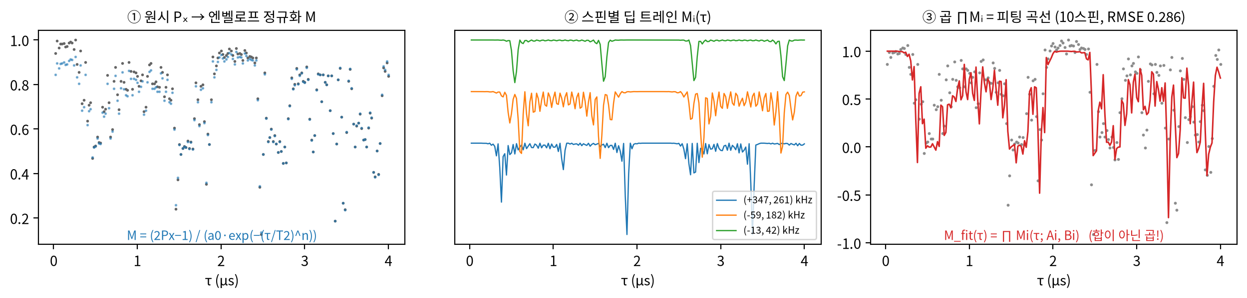
피팅 곡선은 이렇게 그린다
스핀 목록 → 곱 공식 → 곡선 1개 (스핀 수 6~10은 각 방법의 BIC 자동 선택 결과)
▶ 곡선은 그린 것이 아니라 스핀 목록에서 물리 공식으로 계산된 예측 — 데이터와 맞으면 목록이 맞다는 뜻
• ① 실험 Pₓ를 엔벨로프로 나눠 모델과 같은 M 스케일로 정규화 → ② 각 스핀 (Aᵢ,Bᵢ)가 자기 주기의 딥 트레인 Mᵢ 생성 → ③ 전체 곱 ∏Mᵢ가 피팅 곡선
• 스핀이 늘수록 곱에 항이 추가되어 미세 구조를 더 재현 — NV2에서 6→10스핀에 RMSE 0.308→0.286 (BIC 페널티에도 잔차 감소 = 과적합 아님)
• 그림 25의 스택 배치: 방법별 세로 오프셋 + 회색 데이터 반복 — 각 곡선을 데이터와 1:1 대조하면서 방법 간 비교

Slide 8
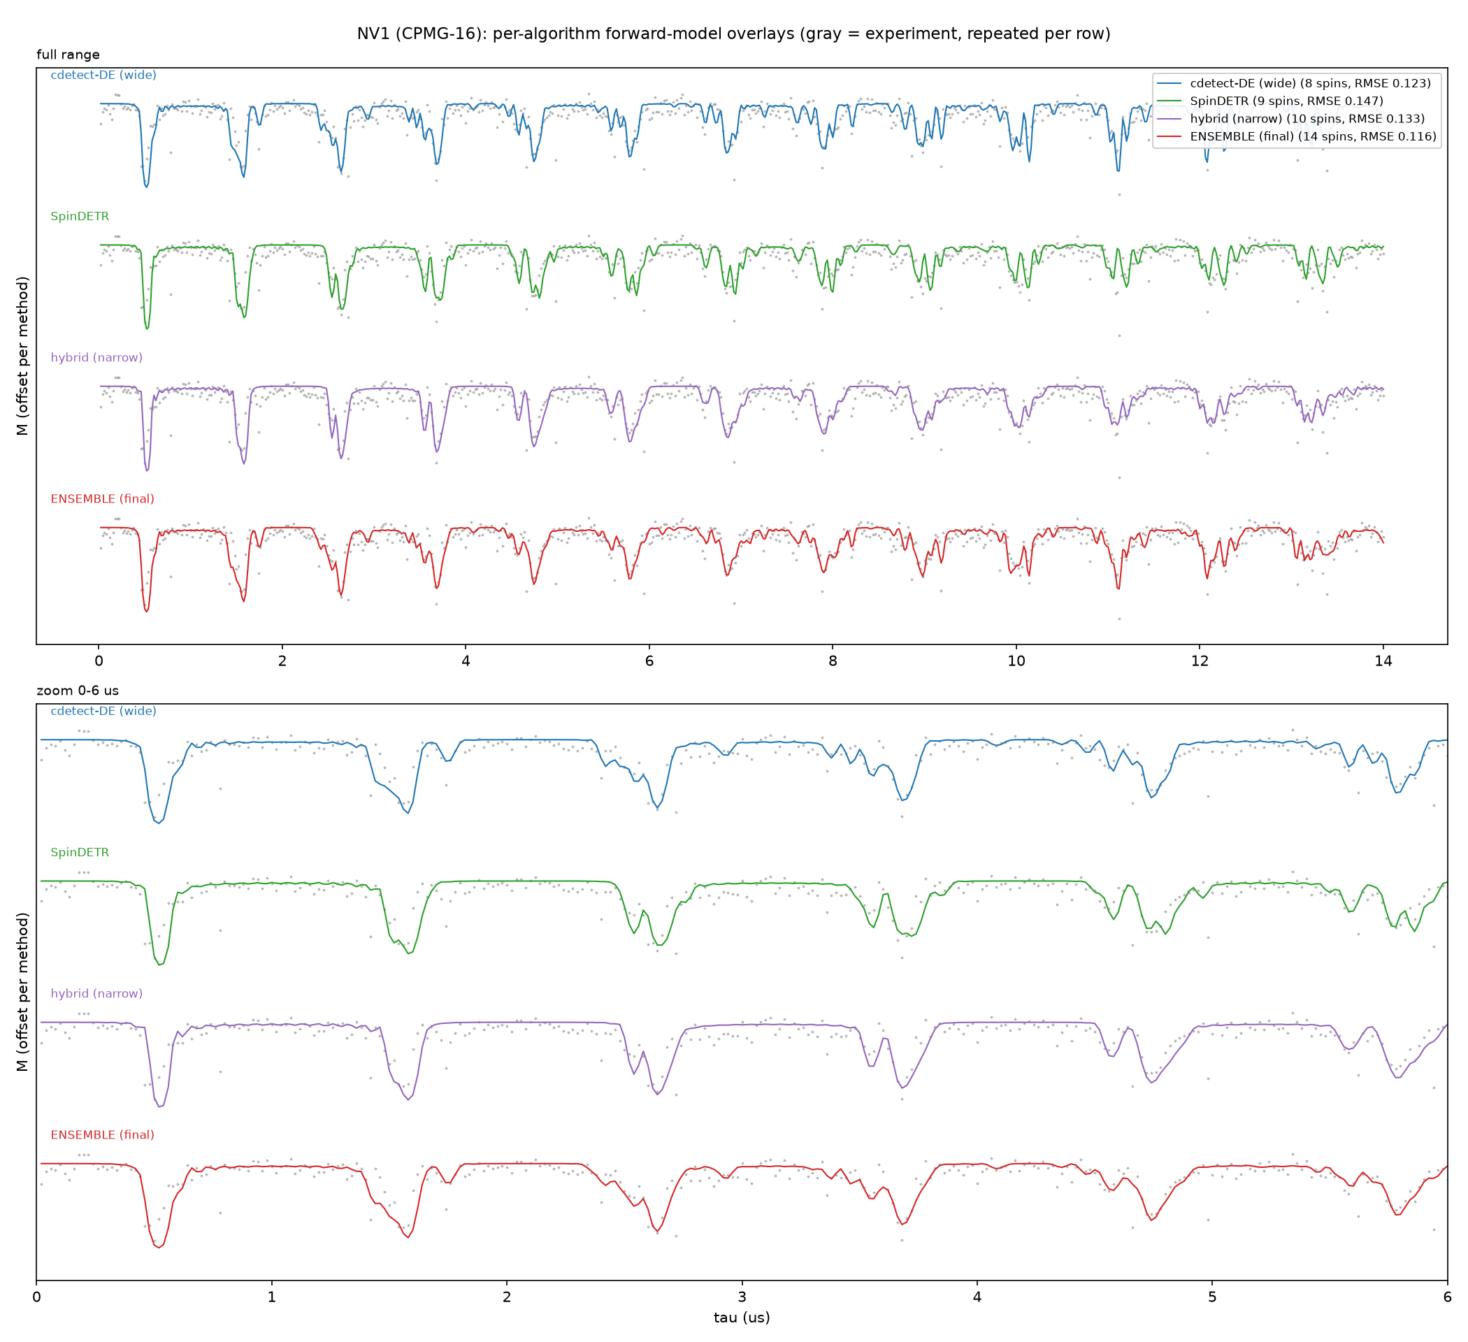
NV1: 모델별 피팅 오버레이 + 검출 결합강도
회색 = 실험 데이터(행마다 반복) · 곡선 색 = 알고리즘 · (A∥, A⊥) kHz
▶ 스핀을 더 많이 찾은 최종 목록(14개)이 잔차도 가장 작다 — 과적합이 아니라 실제 스핀이라는 증거
cdetect-DE (8 spins, RMSE 0.123)
(+9.2,31) (−5.6,26) (+3.3,30) (+23.7,24) (+40.7,33) (+65.2,30) (+91.2,36) (−87.6,19)
SpinDETR (9 spins, RMSE 0.147)
(−6.2,29) (+7.4,29) (+13.1,25) (−15.5,21) (−2.2,23) (+37.6,27) (+42.5,31) (+55.9,24) (−34.4,17)
하이브리드 narrow (10 spins, RMSE 0.133)
(−19.0,16) (−13.9,16) (−8.0,16) (−5.1,23) (+1.1,21) (+4.0,27) (+8.5,30) (+14.5,25) (+37.5,28) (+45.0,33)
ENSEMBLE 최종 (14 spins, RMSE 0.116)
(−87.9,18) (−18.8,16) (−11.5,14) (−5.1,22) (+0.6,17) (+4.0,26) (+8.4,28) (+14.2,22) (+24.3,20) (+39.0,28) (+48.0,25) (+65.6,28) (+91.9,33) (+114.4,24)

Slide 9
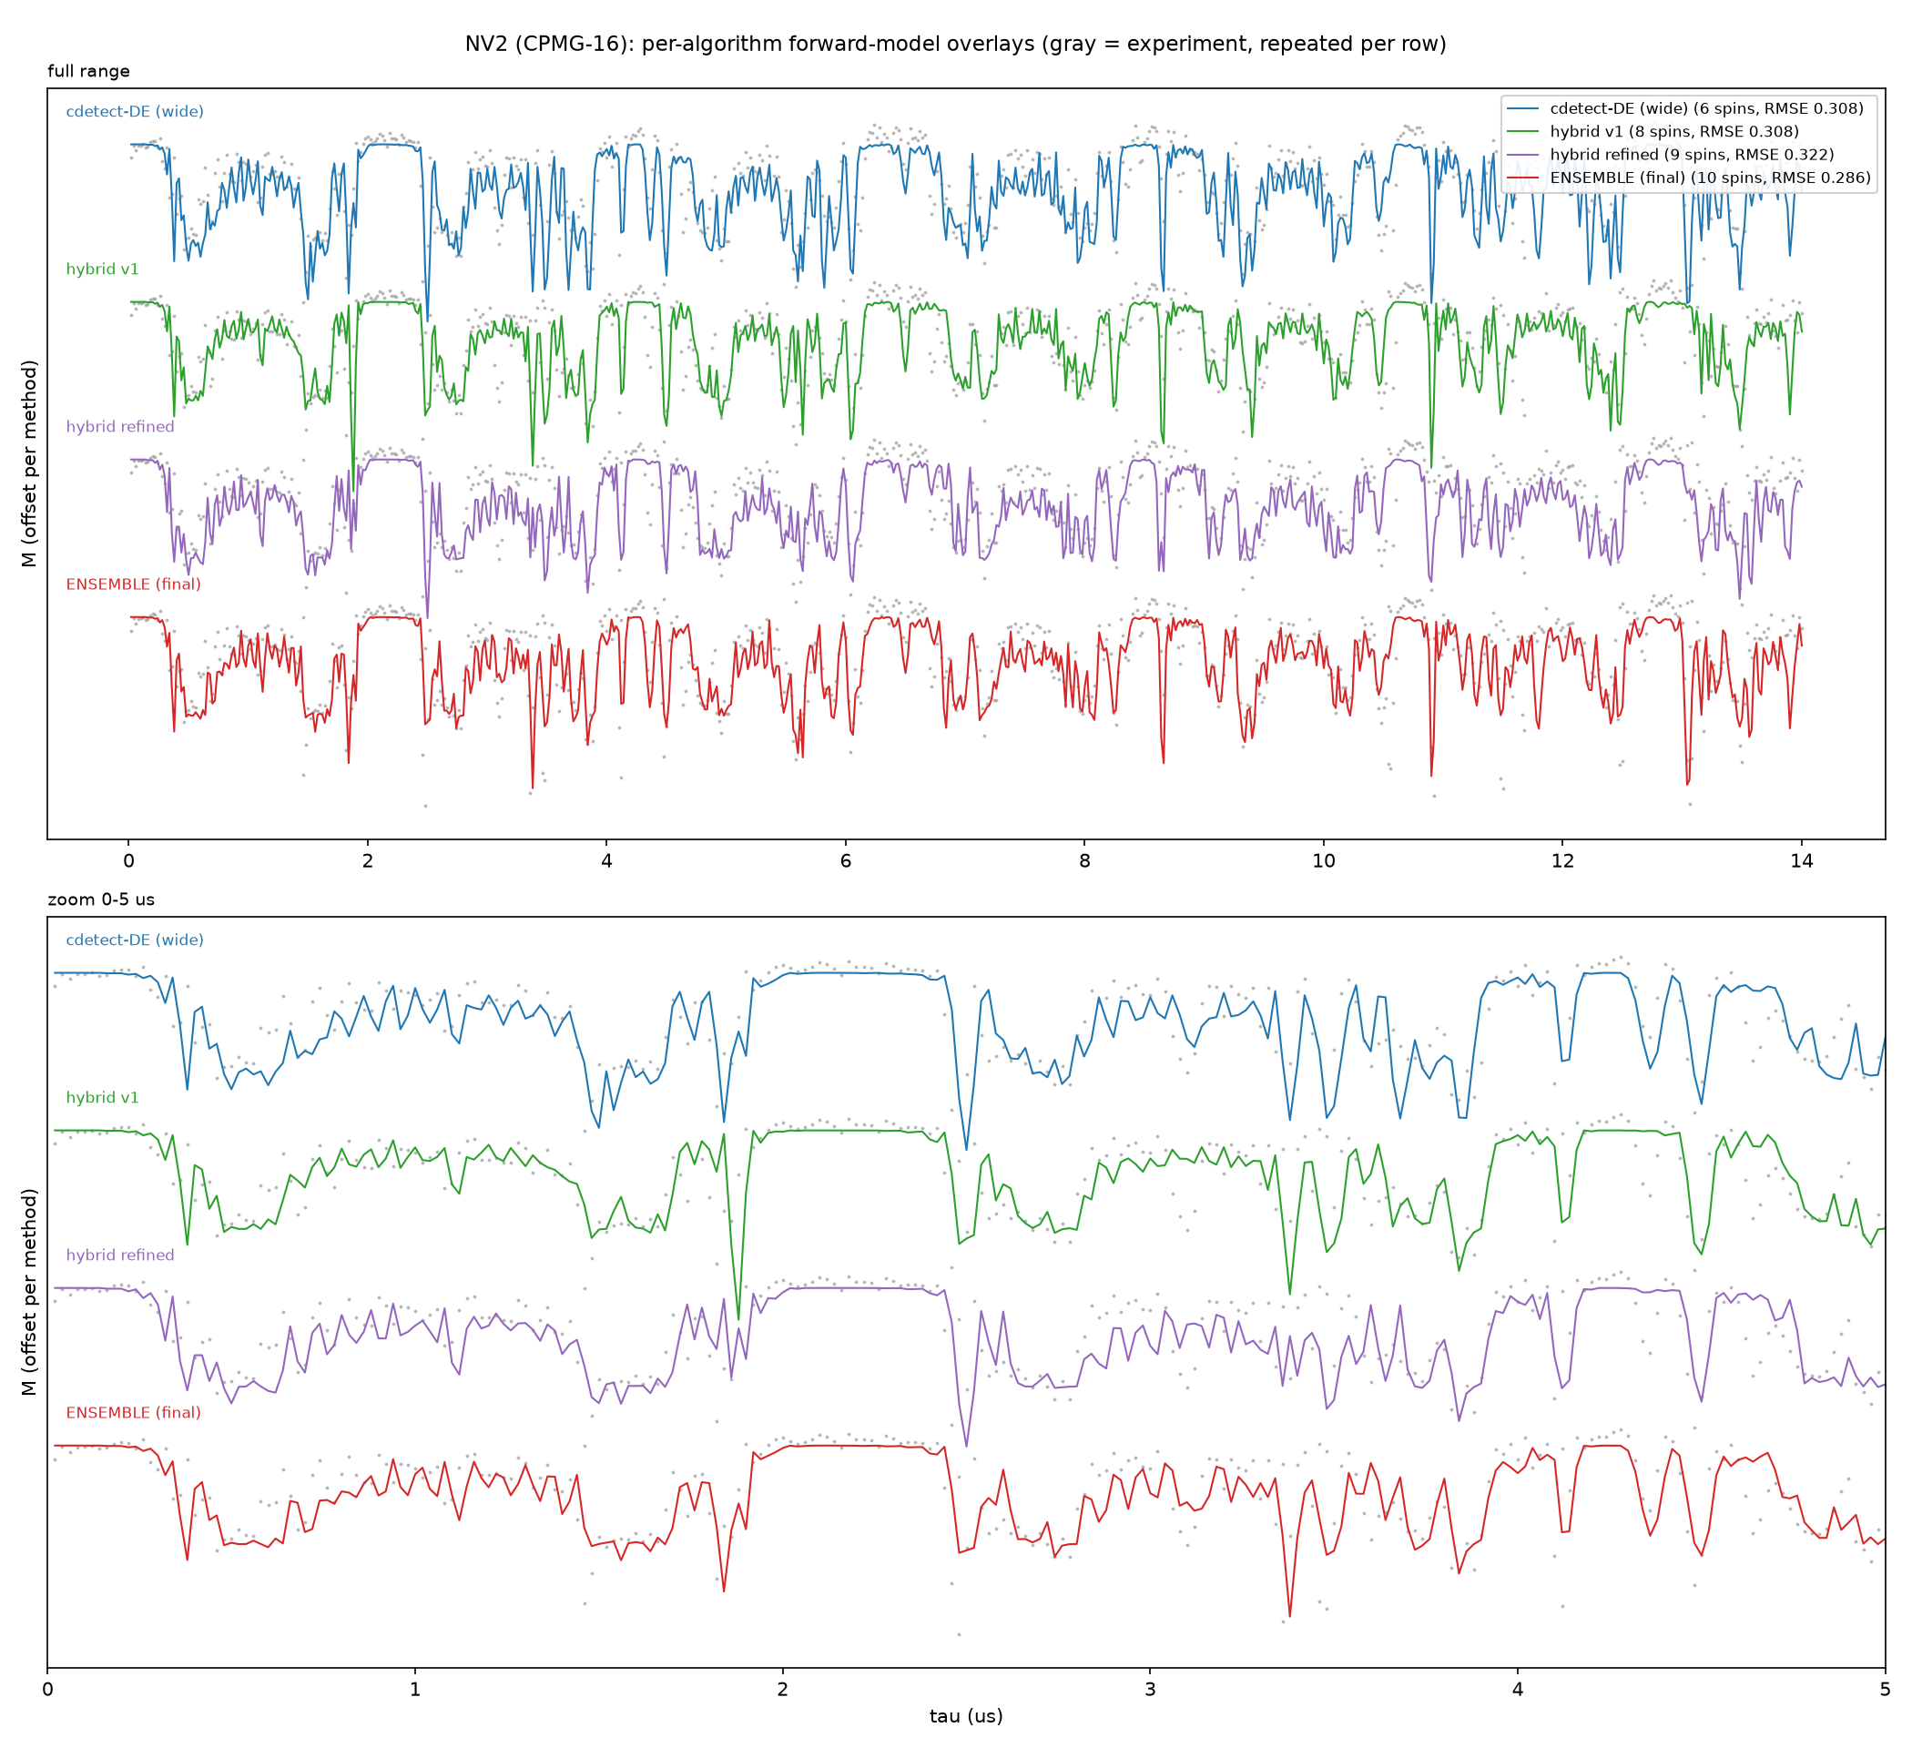
NV2: 모델별 피팅 오버레이 + 검출 결합강도
CPMG-16 단일 채널 · 강결합 영역 (A⊥ 최대 ~290 kHz)
▶ 채널이 하나뿐인 어려운 조건에서도 10개 스핀으로 격렬한 진동 구조를 재현
cdetect-DE (6 spins, RMSE 0.308)
(−51.5,199) (+51.1,94) (+346.2,263) (−39.2,67) (−152.3,99) (−14.1,50)
하이브리드 v1 (8 spins, RMSE 0.308)
(−45.7,53) (−39.3,71) (−32.5,151) (−12.8,42) (−3.5,40) (+48.3,109) (+55.7,54) (+345.7,266)
하이브리드 refined (9 spins, RMSE 0.322)
(−58.8,181) (−45.7,51) (−39.6,70) (−21.6,136) (−12.3,42) (+52.7,85) (+322.0,49) (+341.3,288) (+349.1,257)
ENSEMBLE 최종 (10 spins, RMSE 0.286)
(−151.2,95) (−58.9,182) (−45.9,50) (−38.9,67) (−12.6,42) (−2.7,37) (+51.7,91) (+55.9,55) (+346.9,261) (+430.7,58)

Slide 10
NV1: 알고리즘별 A-텐서 값 종합표
값 = (A∥, A⊥) kHz · 윈도우뱅크/PF는 A 위치만 출력 · *앵커 부호는 m_s 브랜치 관례 차이
▶ 핵심 스핀 4개는 9개 방법 전원 일치 — 방법을 바꿔도 같은 답이 나온다
앙상블 최종 | ppt 앵커 | 2021-MLP | CNN뱅크 | PF | SpinDETR | cdetect-DE | 하이브리드
(−87.9, 18) | (−88, 47) | — | — | −86 | — | (−87.6, 19) | —
(−18.8, 16) | — | −20 | −16 | −16 | (−15.5, 21) | — | (−19.0, 16)
(−11.5, 14) | — | — | −8 | — | — | — | (−13.9, 16)
(−5.1, 22) | (−5, 35) | −6 | −8 | −6 | (−6.2, 29) | (−5.6, 26) | (−5.1, 23)
(+0.6, 17) | — | +2 | — | +2 | (−2.2, 23) | (+3.3, 30) | (+1.1, 21)
(+4.0, 26) | — | +2 | +4 | +2 | — | (+3.3, 30) | (+4.0, 27)
(+8.4, 28) | (+8, 31) | +12 | +4 | +8 | (+7.4, 29) | (+9.2, 31) | (+8.5, 30)
(+14.2, 22) | — | +12 | — | +14 | (+13.1, 25) | — | (+14.5, 25)
(+24.3, 20) | — | +22 | +28 | +22 | — | (+23.7, 24) | —
(+39.0, 28) | (−38, 37)* | +42 | +42 | +38/40 | (+37.6, 27) | (+40.7, 33) | (+37.5, 28)
(+48.0, 25) | — | +46 | — | — | — | — | (+45.0, 33)
(+65.6, 28) | — | — | — | +64 | — | (+65.2, 30) | —
(+91.9, 33) | — | — | — | +92 | — | (+91.2, 36) | —
(+114.4, 24) | — | — | — | +116 | — | — | —
후보 (−34?) | (−38, 37)? | −34 | −30 | — | (−34.4, 17) | — | —

Slide 11
NV2: 알고리즘별 A-텐서 값 종합표
값 = (A∥, A⊥) kHz · CPMG-16 단일 채널 · ⚠ = 축퇴 잔재 보류 · 앵커 3/3 회수
▶ 수동 분석 3개를 전부 회수하고 신규 7개를 추가 — 사람 눈의 상위집합
앙상블 최종 | ppt 앵커 | PF ±400/±600 | cdetect-DE | 하이브리드 v1 | 하이브리드 refined
(−151.2, 95) | (+150, 110) | — | (−152.3, 99) | — | —
(−58.9, 182) | — | −50 / −60 | (−51.5, 199) | — | (−58.8, 181)
(−45.9, 50) | — | — | — | (−45.7, 53) | (−45.7, 51)
(−38.9, 67) | (−42, 150) | — | (−39.2, 67) | (−39.3, 71) | (−39.6, 70)
(−12.6, 42) | — | −15 / — | (−14.1, 50) | (−12.8, 42) | (−12.3, 42)
(−2.7, 37) | — | — | — | (−3.5, 40) | —
(+51.7, 91) | — | +55 / +54 | (+51.1, 94) | (+48.3, 109) | (+52.7, 85)
(+55.9, 55) | — | +55 / +54 | — | (+55.7, 54) | —
(+346.9, 261) | (−340, 290) | +345 / +348 | (+346.2, 263) | (+345.7, 266) | (+341/+349, 288/257)
(+430.7, 58) ⚠ | — | — / +420 | — | — | (+322, 49)?

